Slide 1

Мониторинг и телеметрия
Основы системного администрирования
Зоркин Александр
18.11.2024

Slide 2

Агенда
Мониторинг
Логи, метрики, трейсы
Проблема кардинальности
RED, USE, Golden Signals
Визуализация данных
Алертинг

Slide 3
Итак, мониторинг

Slide 4
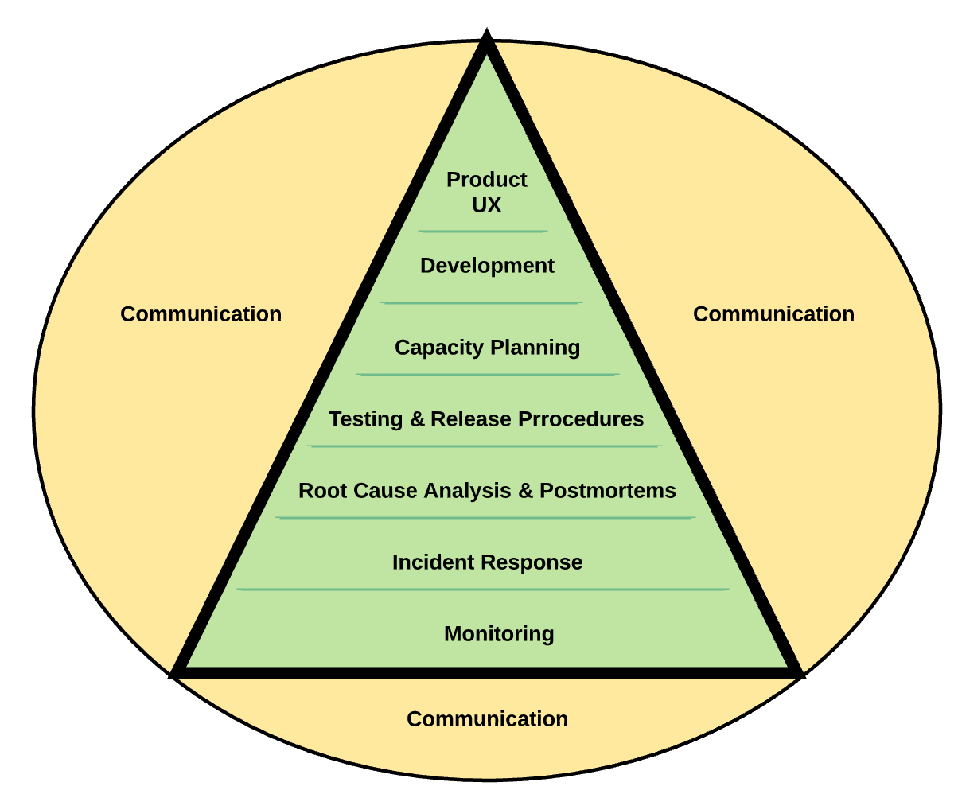
Что такое мониторинг?
Мониторинг — это процесс постоянного наблюдения за состоянием систем, приложений или процессов для обеспечения их стабильной и эффективной работы.
Мониторинг включает в себя сбор, анализ и отображение данных о производительности, состоянии и событиях, которые происходят в системе.
Цель мониторинга — обнаружение проблем, предотвращение сбоев и поддержание высокого уровня доступности.

Slide 5
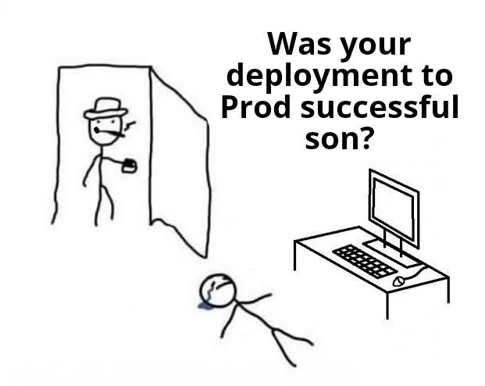
Зачем нужен сбор телеметрии?
Логи
дебаггинг
траблшутинг
Метрики
мониторинг
алертинг
доп. аналитика
Трейсинг
траблшутинг
аналитика

Slide 6
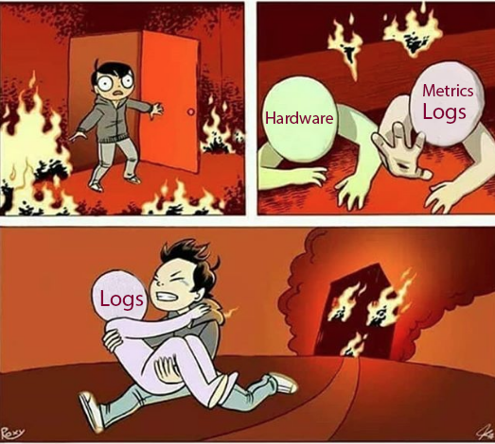
Основные отличия логов и метрик
Логи
большая вариативность
высокая детализация
низкий QPS
Метрики
много событий
низкая вариативность
высокий QPS

Slide 7
Логирование

Slide 8
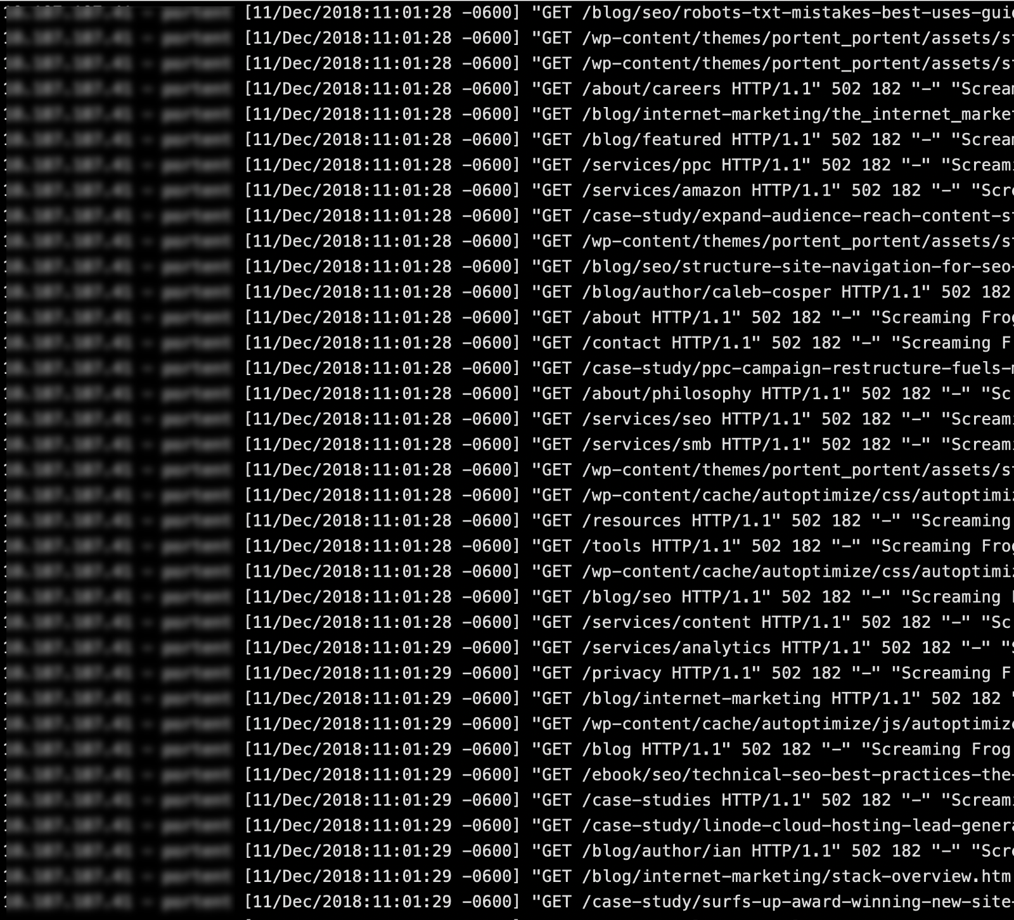
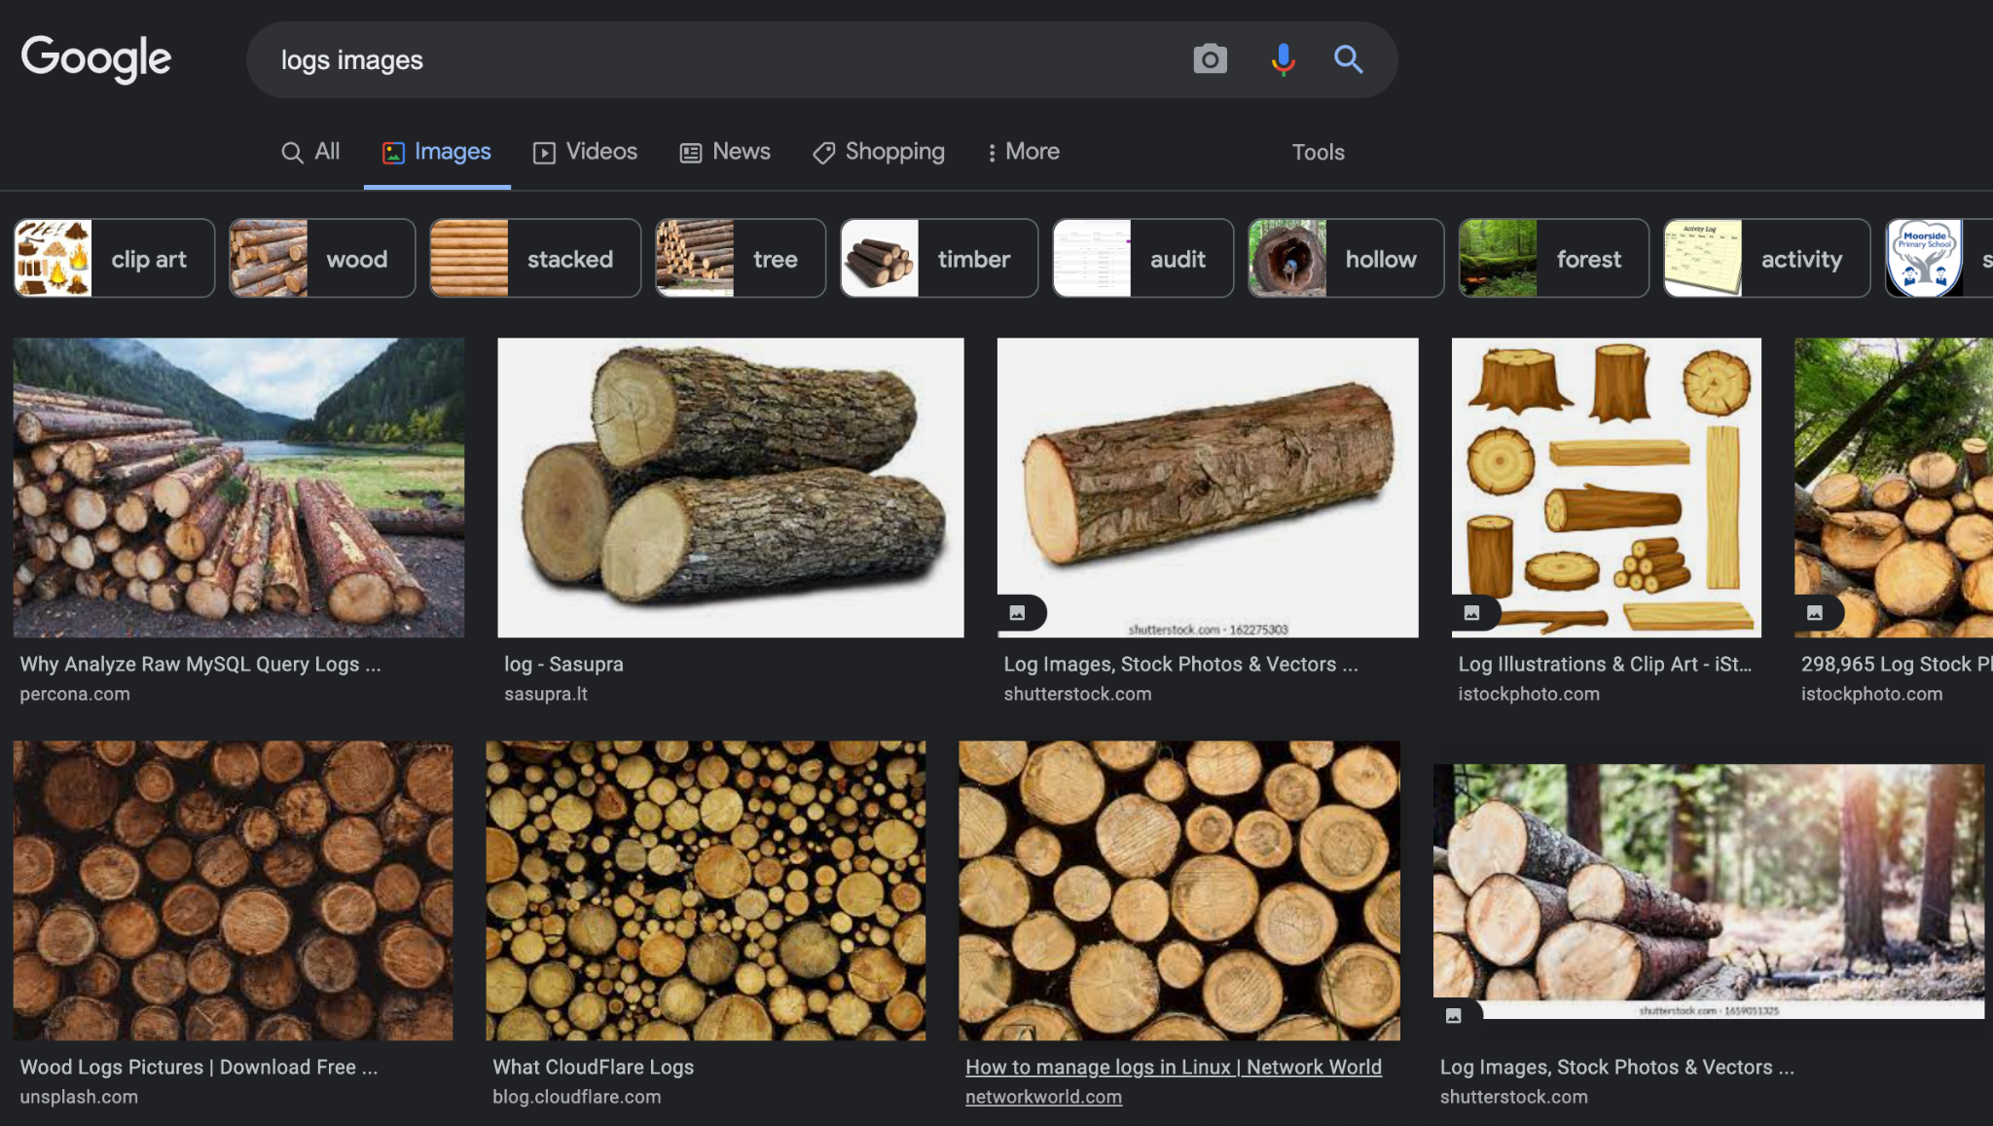
Что такое запись в лог?
Лог – сообщение о системном событии. Сообщение может быть как неструктурированным (текст), так и структурированным JSON.

Slide 9
Уровни логирования
https://datatracker.ietf.org/doc/html/rfc5424#section-6.2.1
Сode | Severity
0 | Emergency: system is unusable
1 | Alert: action must be taken immediately
2 | Critical: critical conditions
3 | Error: error conditions
4 | Warning: warning conditions
5 | Notice: normal but significant condition
6 | Informational: informational messages
7 | Debug: debug-level messages

Slide 10
Хранение логов
Приложение НЕ пишет логи
Приложение пишет логи в файл
Приложение пишет логи в STDOUT
Приложение пишет логи в РСУБД (или NoSQL СУБД)
Приложение пишет логи в систему агрегации логов
Отдельный клиент забирает логи в систему агрегации логов

Slide 11
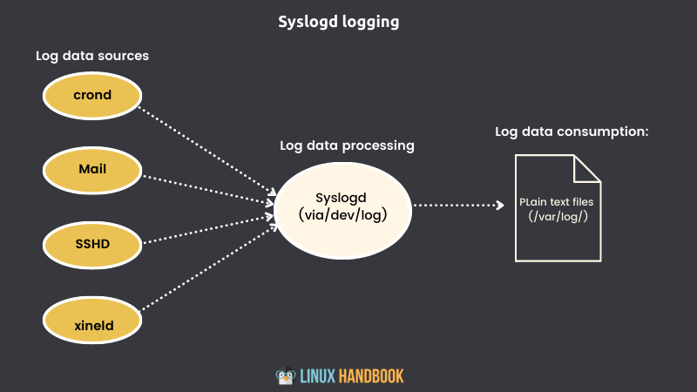
Первичное хранение логов
Файловое хранилище с ротацией
Файловое хранилище без ротации
systemd/journal - Linux
Event journal - Windows
Application stdout

Slide 12

Процессинг/сборка логов
Graylog
Logstash
Fluentd
Loki
Rsyslog
Filebeat
syslog-ng
Vector
...

Slide 13
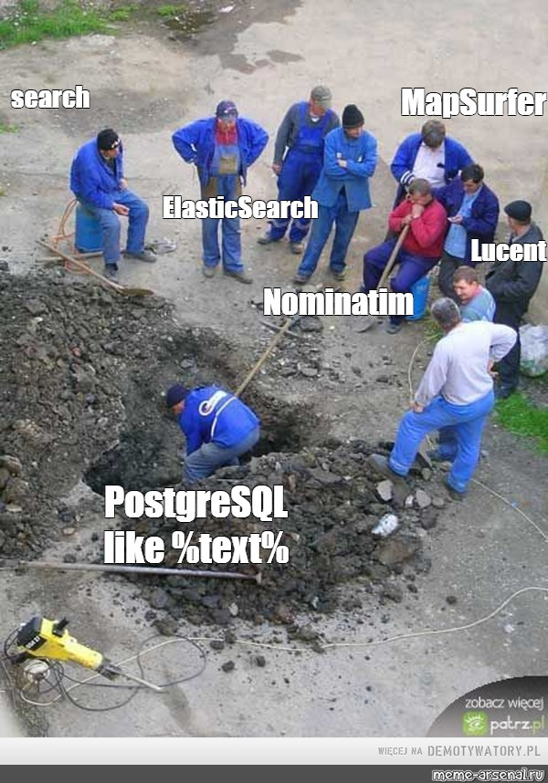
Агрегация логов
ELK-стек
ElasticSearch
Logstash
Kibana
Splunk
Graylog
Clickhouse
Seq
NewRelic

Slide 14
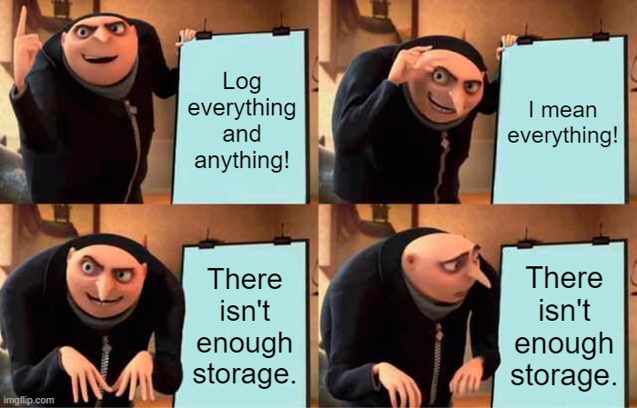
Советы по созданию логов
Старайтесь выдавать логи в stdout, не пишите их в файл
не всегда: есть исключения, например, если вы агрегируете логи через vector/filebeat
если пишете логи в файл, то не забывайте про ротацию
Забудьте про plaintext, используйте JSON
Лог должен быть self-contained
Сопровождайте сообщение метаданными
Помните про необходимость трассировки
Не логируйте критичные и персональные данные
Старайтесь не использовать логи для алертинга
Log level matters

Slide 15
Метрики

Slide 16
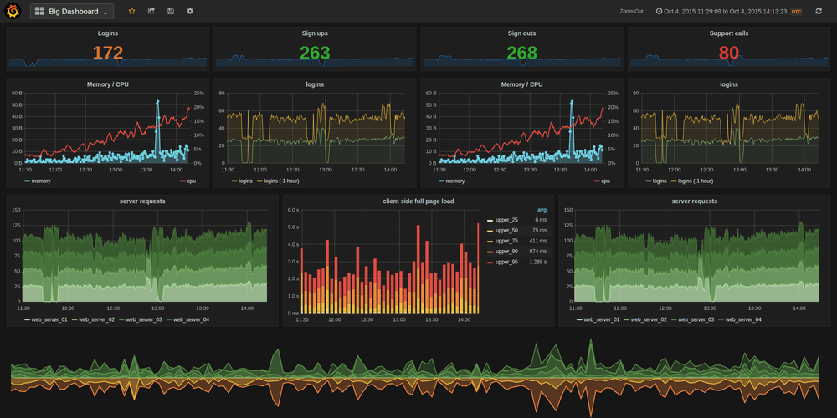
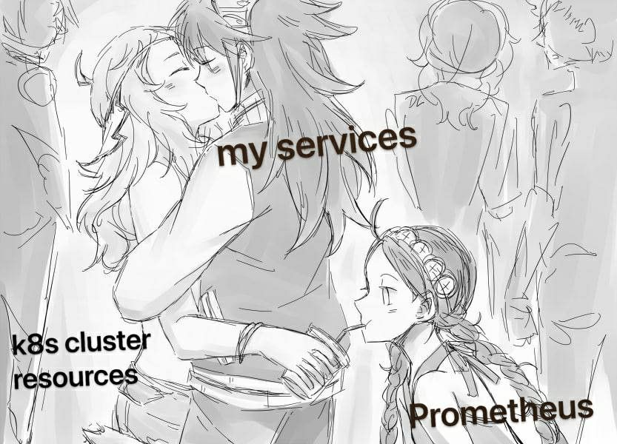
Что такое метрики?
Метрика — количественный показатель, используемый для измерения и оценки работы системы. Представляет из себя временной числовой ряд.

Slide 17
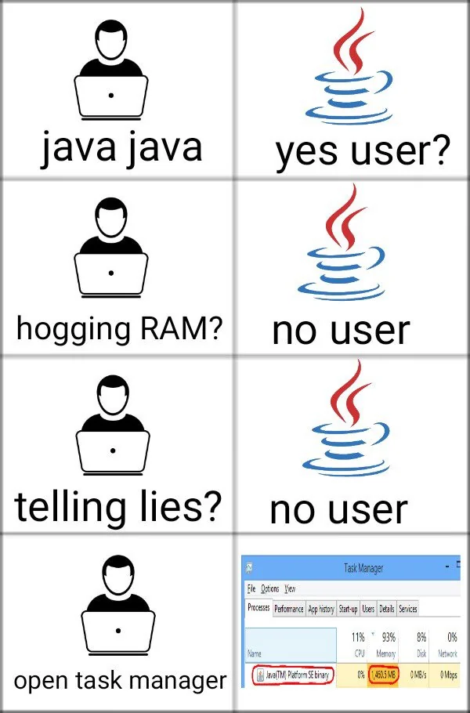
Основные системные метрики
CPU
RAM
Диск
Сеть

Slide 18

Основные системные метрики
CPU
RAM
Диск
Сеть
Но этого не всегда достаточно!
У системы есть масса других ресурсов, которые могут закончиться или переполниться, например, кол-во потоков данных, соединений, файловых дескрипторов и т.д.
Кроме того, важно смотреть показатели, специфичные для каждого отдельного рантайма (например, java heap).

Slide 19
Модели для сбора метрик
Push-модель – сервис “знает” своего сборщика метрик сам отвечает за то, чтобы отдать свои метрики сборщику; сборщик (агрегатор) метрик ничего не знает о своих клиентах
Pull-модель – сервис предоставляет свои метрики сборщику по запросу (ему фиолетово, кто их будет собирать); агрегатор метрик знает всех своих клиентов и ходит к ним с некоторой периодичностью

Slide 20

Prometheus
Prometheus — это open-source набор инструментов для мониторинга и оповещения систем, изначально созданный в SoundCloud.
Основные фичи:
реализует pull-модель через HTTP, поддерживает push-модель
имеет свой движок хранения time-series данных (TSDB)
имеет собственный язык запросов PromQL (или pql)
предоставляет service discovery
интегрируется с кучей систем
имеет множество специализированных экспортеров
поддерживается тонной языков программирования

Slide 21

OpenTelemetry
OpenTelemetry (OTel) — стандарт с открытым исходным кодом, предназначенный для унификации процессов сбора телеметрии. Это часть инициативы Cloud Native Computing Foundation (CNCF).
Метрики в Prometheus — это ограниченное подмножество метрик в формате OTel.

Slide 22
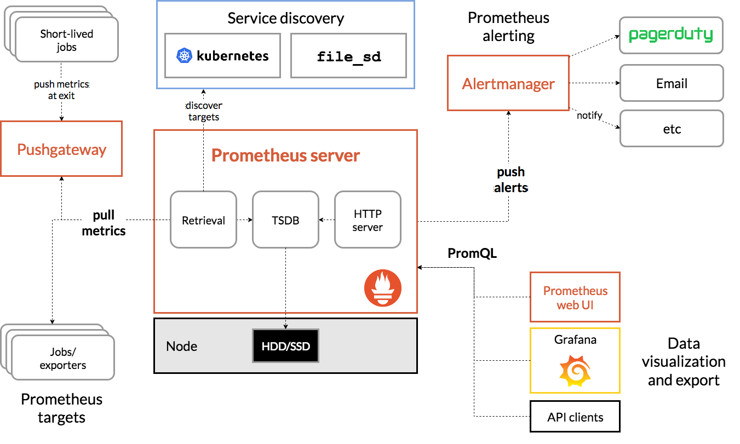
Архитектура Prometheus

Slide 23
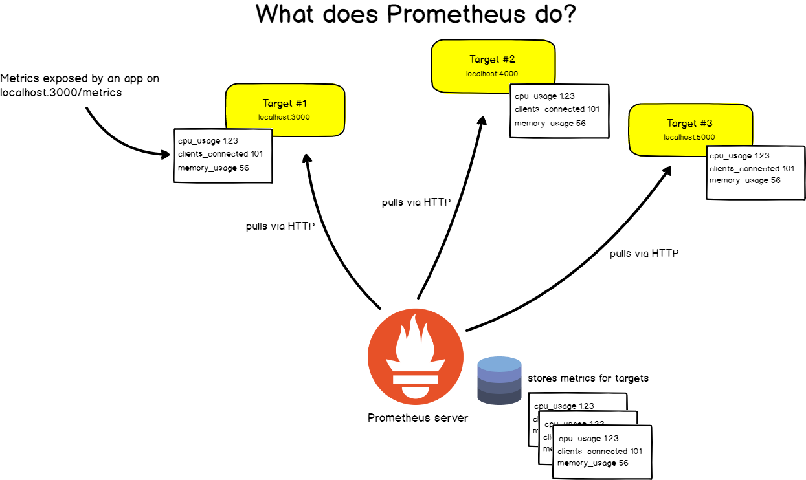
Как работает Prometheus

Slide 24
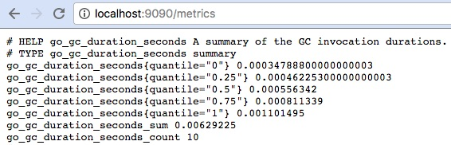
Метрики в Prometheus
http_requests_total{handler="/api/login", status="200"} 1234
Метрика — это просто пара ключ:значение, снабженная метками (лейблами).
Основные 4 типа метрик:
counter
gauge
histogram
summary

Slide 25
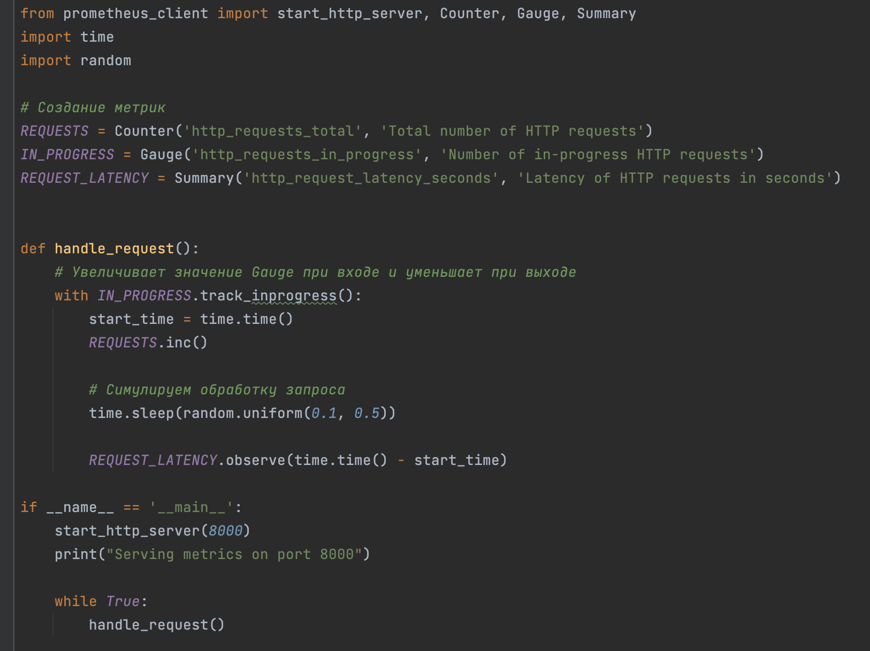

Пример подключения метрик в проекте

Slide 26
Советы по созданию метрик
Спроектируйте метрики ДО разработки приложения
Не плодите бесполезные метрики!
Используйте разумное количество лейблов
Метрики не должны храниться вечно (в большинстве случаев)
Не используйте gauge для волатильных показателей
На следующих слайдах мы узнаем почему советы именно такие…

Slide 27
Кардинальность

Slide 28
Убиваем Вашу систему мониторинга
Задача:
система сохраняет данные о числе запросов (просто один counter)
в системе 500 нод
собираем метрики каждые 30 секунд
Вопрос: сколько данных надо обработать, чтобы показать график суммарного количества запросов по всем нодам за два месяца?
Подсказка: 1 метрика = 8 байт данных

Slide 29

Убиваем Вашу систему мониторинга
Задача:
система сохраняет данные о числе запросов (просто один counter)
в системе 500 нод
собираем метрики каждые 30 секунд
Вопрос: сколько данных надо обработать, чтобы показать график суммарного количества запросов по всем нодам за два месяца?
Подсказка: 1 метрика = 8 байт данных
Ответ: ~670 Мб

Slide 30
Убиваем Вашу систему мониторинга
Почему так?
2880 точек за день × 61 день = 175680 точек за 2 месяца
175680 точек × 500 нод × 8 байт = 702720000
ну и переводим это в Мб
Вопрос: сколько данных надо обработать, чтобы показать график суммарного количества запросов по всем нодам за два месяца?
Подсказка: 1 метрика = 8 байт данных
Ответ: ~670 Мб

Slide 31
Убиваем Вашу систему мониторинга 2.0
Задача:
в системе 500 нод
у пользователей есть 5 браузеров
имеется 10 типов запросов, которые порождают 30 типов запросов в зависимые сервисы
мы считаем кол-во запросов, кол-во ошибок и время выполнения
Вопрос: сколько у нас метрик?
Подсказка: каждое новое значение лейбла добавляет новую метрику

Slide 32

Убиваем Вашу систему мониторинга 2.0
Задача:
в системе 500 нод
у пользователей есть 5 браузеров
имеется 10 типов запросов, которые порождают 30 типов запросов в зависимые сервисы
мы считаем кол-во запросов, кол-во ошибок и время выполнения
Вопрос: сколько у нас метрик?
Подсказка: каждое новое значение лейбла добавляет новую метрику
Ответ: 300 тысяч метрик

Slide 33
Убиваем Вашу систему мониторинга 2.0
Почему так?
потому что каждое новое значение лейбла порождает новую метрику
максимальное возможное кол-во метрик называется кардинальностью
а неконтролируемые значения лейблов приводят ко взрыву кардинальности
для оценки кол-ва метрик макс. кардинальные числа лейблов перемножаются
Вопрос: сколько у нас метрик?
Подсказка: каждое новое значение лейбла добавляет новую метрику
Ответ: 300 тысяч метрик

Slide 34
Трейсинг

Slide 35
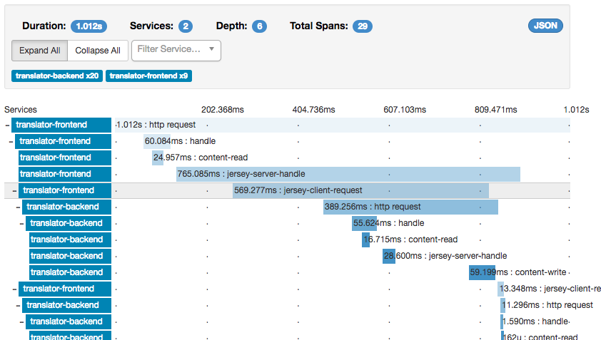
Что такое трейсинг?
Трейсинг (или трассировка) — это метод наблюдения за выполнением операций в распределённых системах.
Составляющие трейса:
спан (span) — основная единица трассировки
идентификаторы
контекст запроса

Slide 36
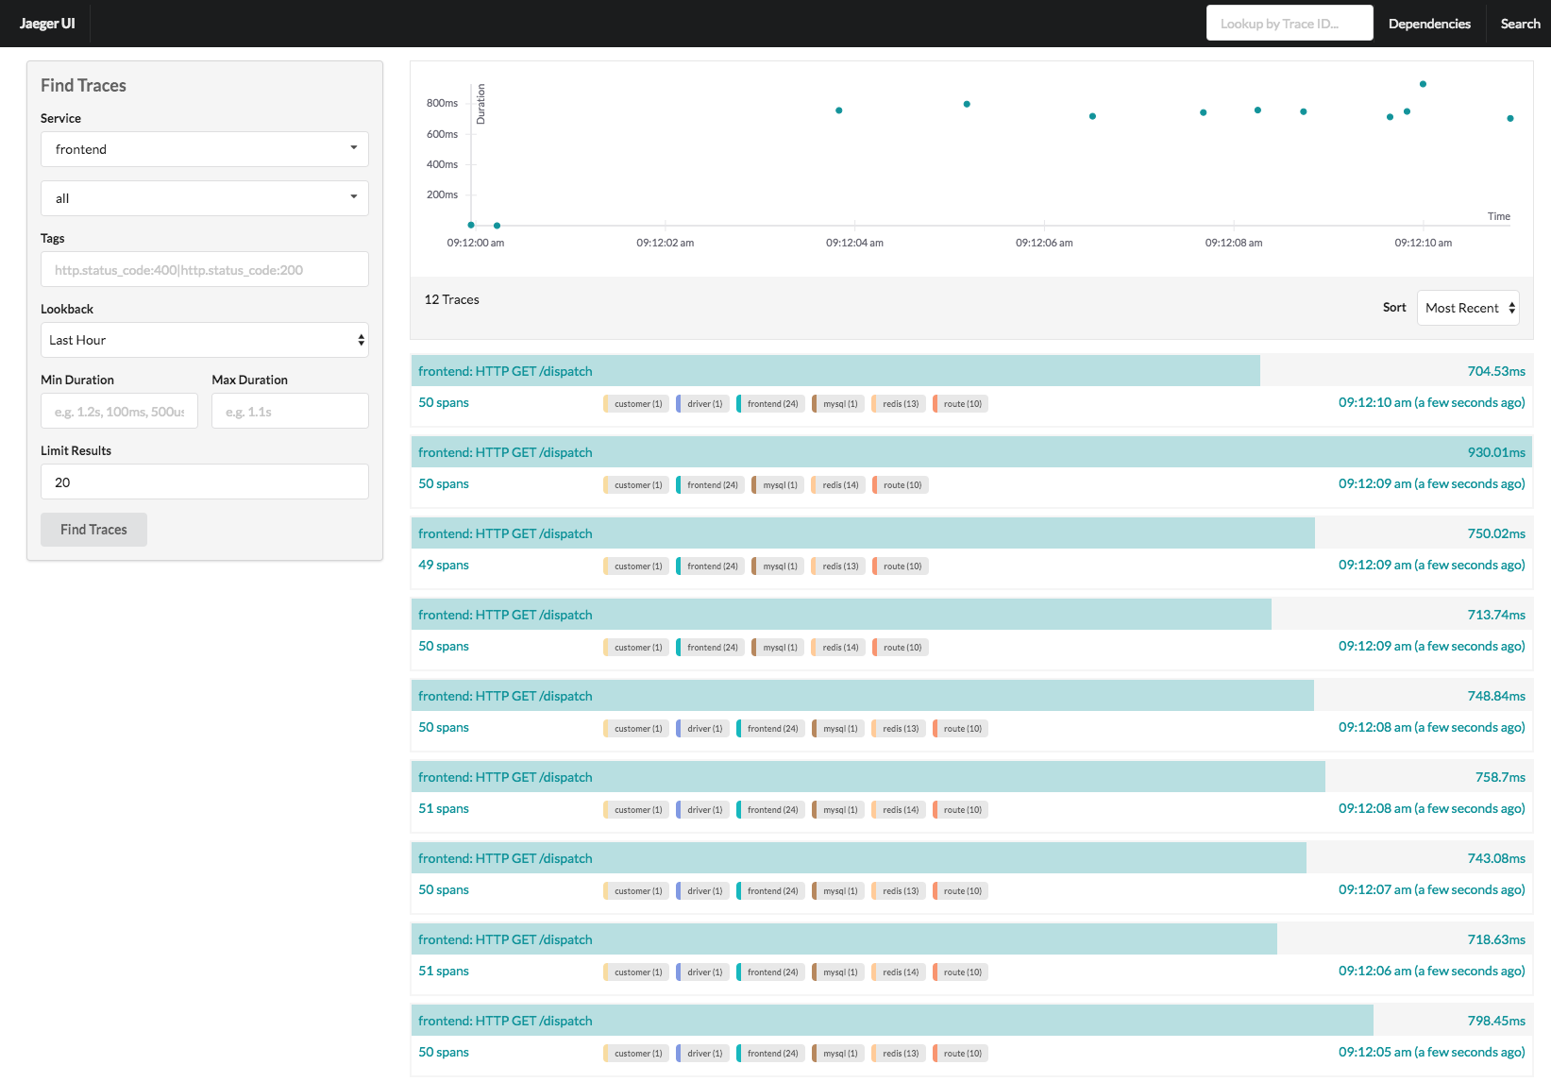

Jaeger
Jaeger — Платформа для распределенного трейсинга, поддерживаемая CNCF.

Slide 37
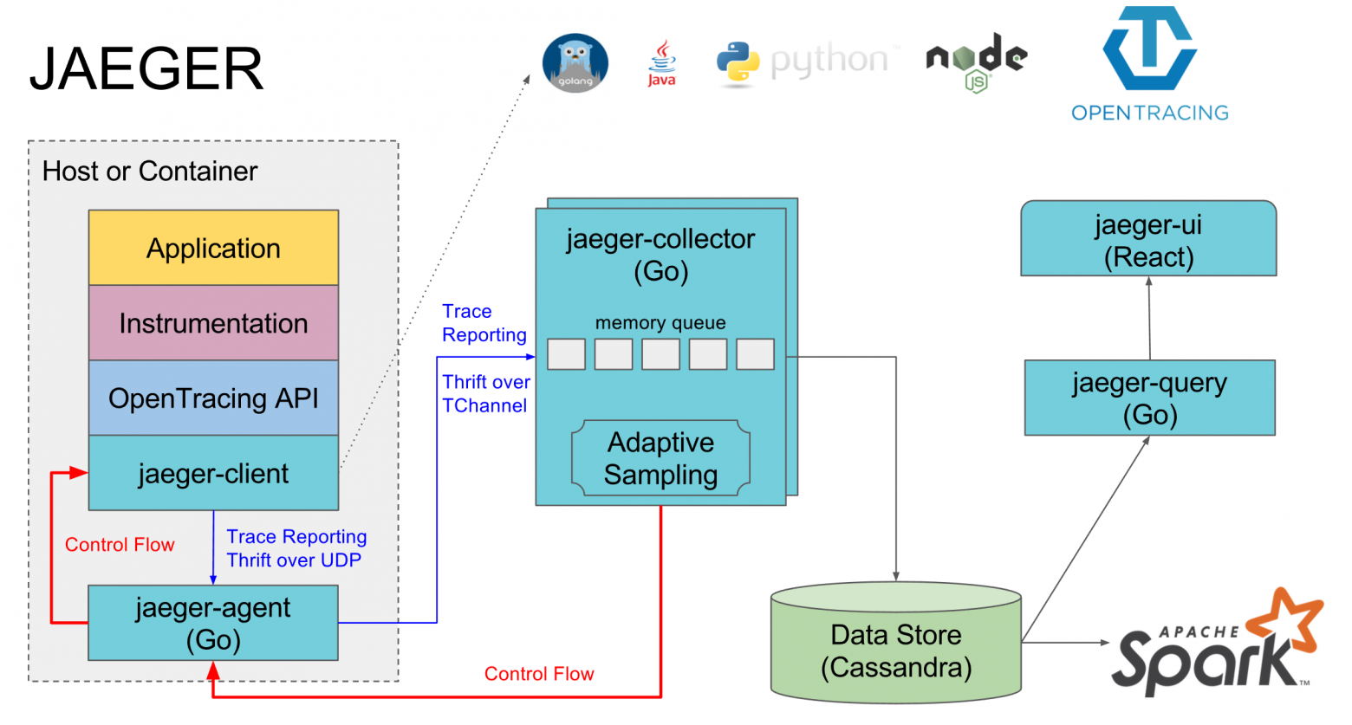
Архитектура Jaeger

Slide 38
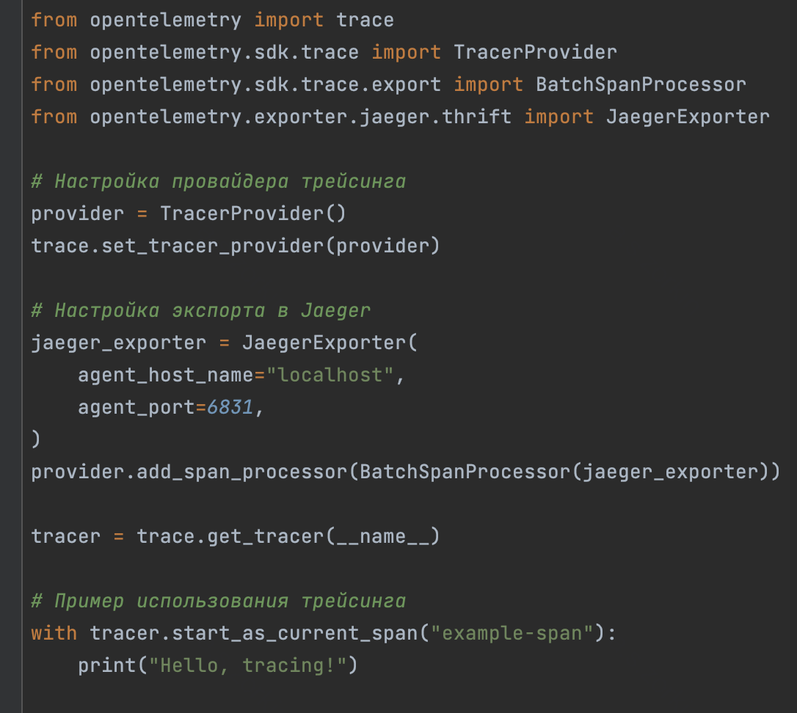
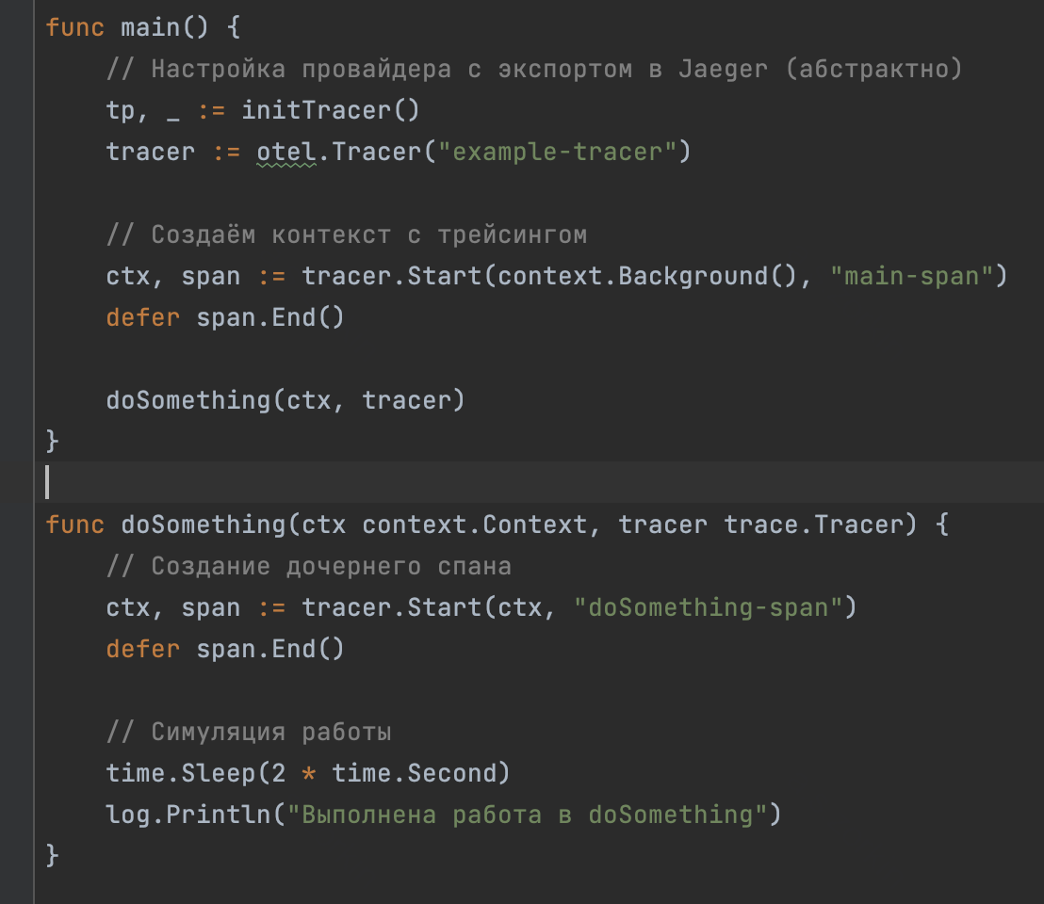

Пример подключения трейсинга в проекте

Slide 39
Визуализация данных

Slide 40


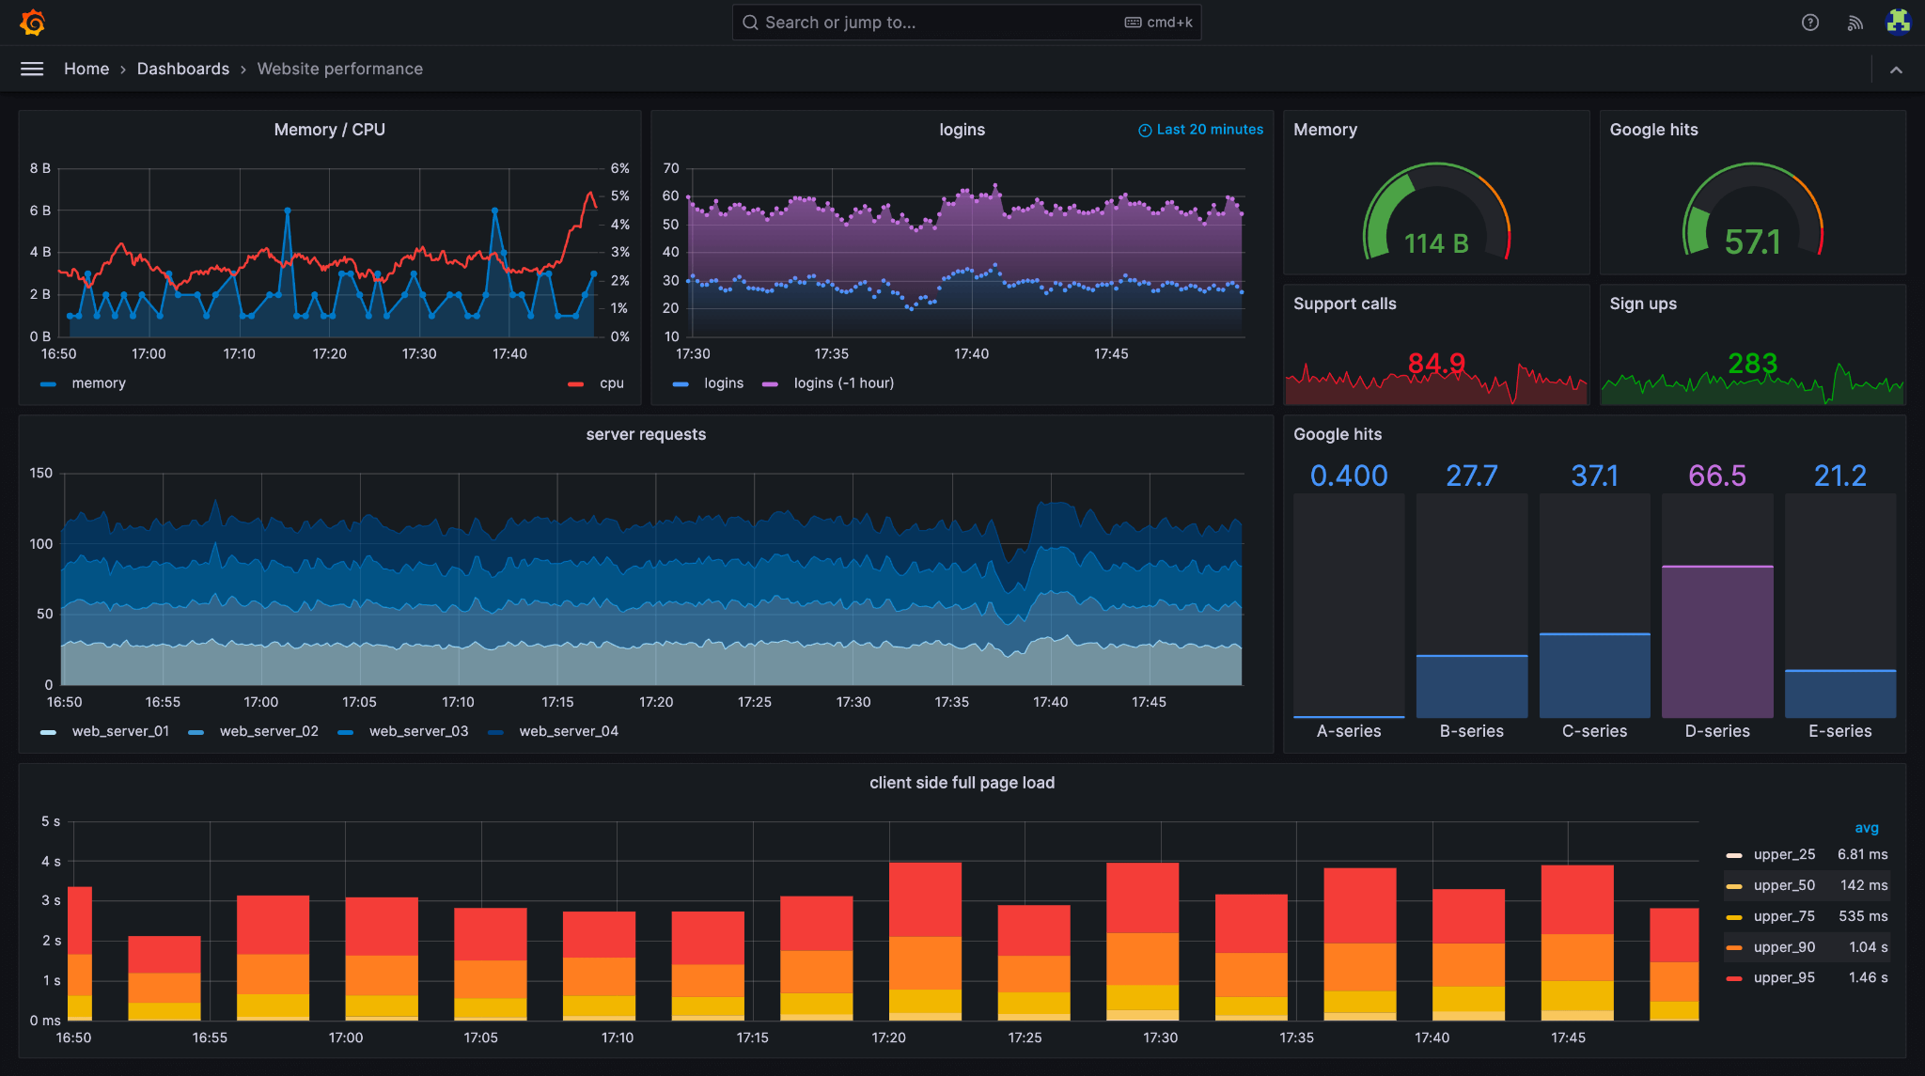
Grafana
Grafana — свободная программная система визуализации данных, ориентированная на данные систем ИТ-мониторинга.
Реализована как веб-приложение в стиле «приборных панелей» с диаграммами, графиками, таблицами и предупреждениями.

Slide 41
Что такое дашборд?
Дашборд — это объединение нескольких графиков на одном экране.
Графики могут быть различного типа:
линейные
столбатые
гауж
круговые
статус-мапа
таблица
гистограмма
...

Slide 42
Алертинг и модели мониторинга

Slide 43
Что такое алертинг?
Алертинг (от англ. alert) — это процесс автоматического уведомления о событиях, требующих внимания администратора.
Алертинг используется в системах мониторинга, чтобы оперативно сообщить о проблемах, сбоях или аномалиях в работе системы.
Цель алертинга — минимизировать время реакции на инциденты и предотвратить их развитие в критические проблемы.

Slide 44
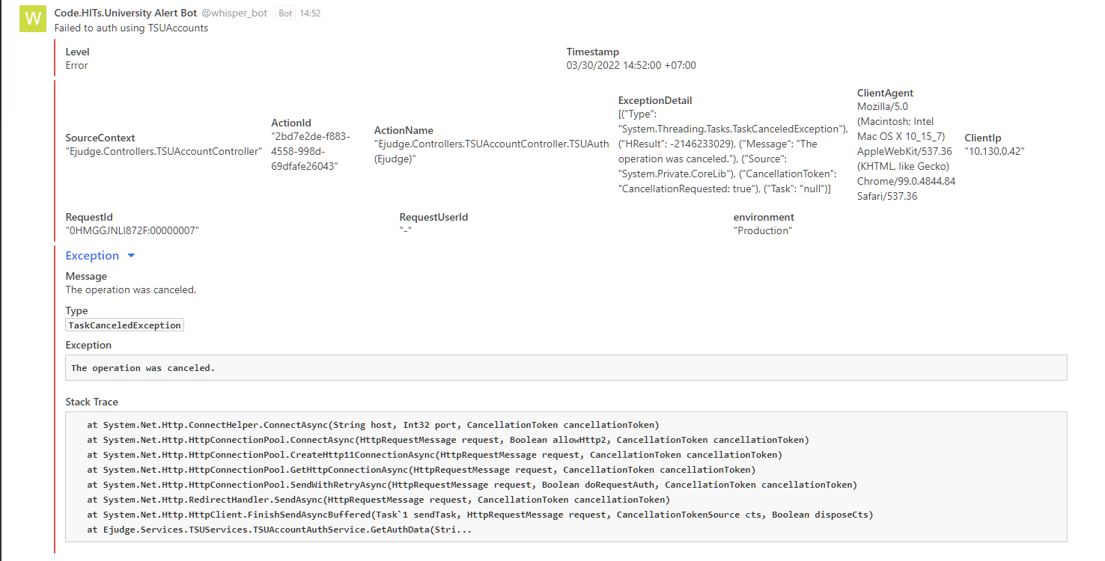
Пример нотификации

Slide 45
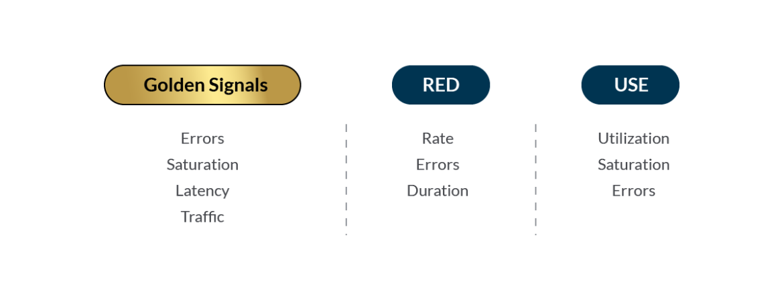
Модели мониторинга
RED, USE и The Four Golden Signals — это три модели мониторинга, которые помогают эффективно наблюдать за состоянием и производительностью систем.
Они предназначены для упрощения мониторинга и выделения ключевых метрик, которые наиболее точно отражают состояние системы.

Slide 46
RED (Requests, Errors, Duration)
Составляющие модели RED:
Rate (частота)
количество запросов в секунду
помогает понять нагрузку на сервис
Errors (ошибки)
доля запросов, завершившихся с ошибкой
пример: HTTP-статусы 4xx, 5xx, ошибки времени ожидания
Duration (длительность)
время обработки запросов
показывает, насколько быстро сервис отвечает

Slide 47
USE (Utilization, Saturation, Errors)
Составляющие модели USE:
Utilization (использование)
процент времени, в течение которого ресурс используется
пример: загрузка CPU, использование памяти, дисковая активность
Saturation (насыщение)
указывает, насколько близко ресурс к своей максимальной пропускной способности
пример: количество ожидающих задач в очереди процессора
Errors (ошибки)
количество ошибок, связанных с использованием ресурса
пример: сбои в чтении/записи на диск, аппаратные ошибки

Slide 48
The Golden Signals
Составляющие модели золотых сигналов:
Latency (задержка)
время обработки запросов
Traffic (трафик)
объём нагрузки, поступающей на систему
Errors (ошибки)
доля запросов, завершившихся с ошибками, от всех запросов
Saturation (насыщение)
уровень использования ресурсов

Slide 49
Другие популярные инструменты мониторинга

Slide 50
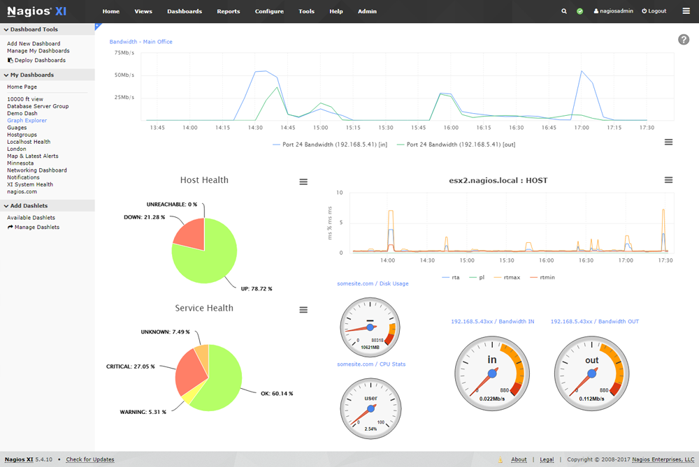
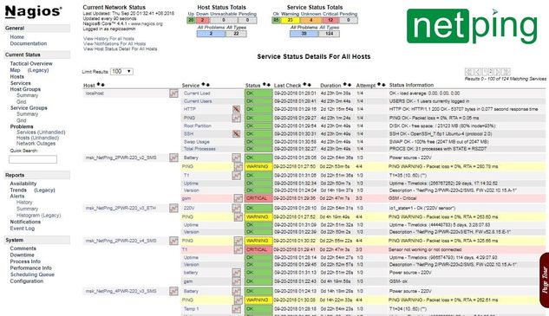
Nagios
Nagios — один из первых инструментов мониторинга, ставший основой для многих современных систем.

Slide 51
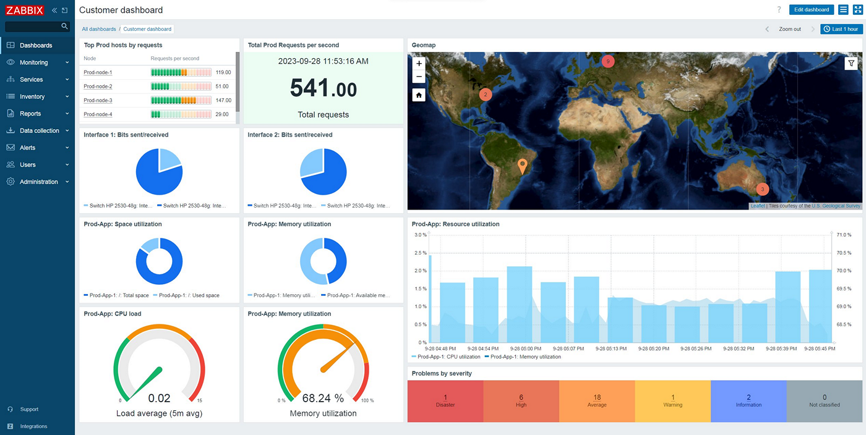

Zabbix
Zabbix — это система мониторинга с открытым исходным кодом, предназначенная для отслеживания состояния серверов, сетей, виртуальных машин и приложений.

Slide 52
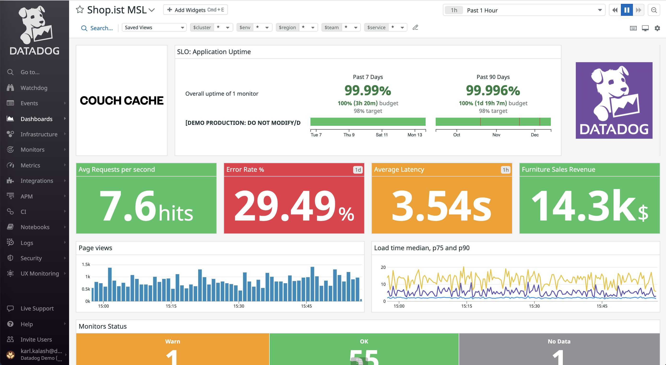
Datadog
Datadog — это облачная проприетарная платформа мониторинга и аналитики, ориентированная на микросервисы.

Slide 53
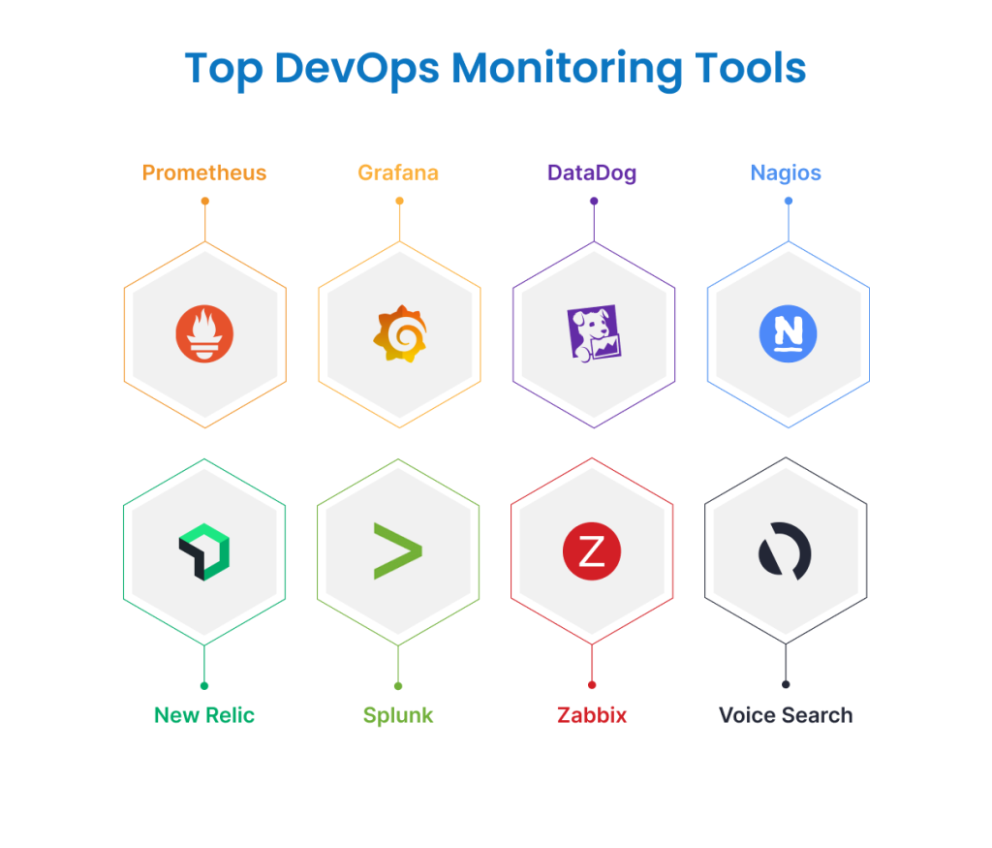
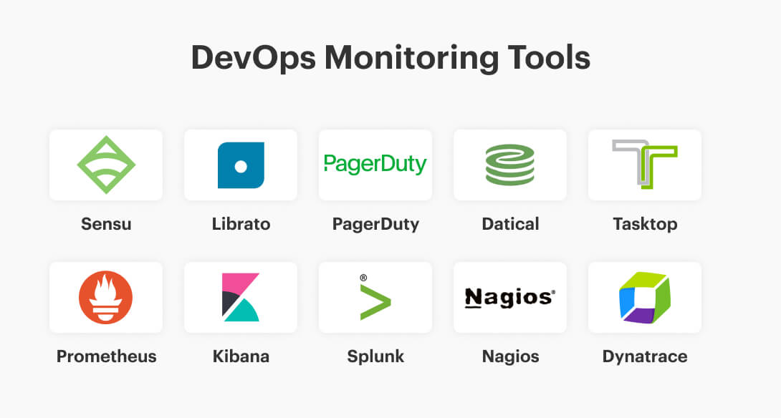
Список не заканчивается

Slide 54
Спасибо!

